Slide 1
邱惠振心理師 芙樂奇心理諮商所 督導 國立台灣師範大學教育與輔導心理學系 博士進修
家庭親職工作坊:
兩性交往篇
現任
芙樂奇心理諮商所 督導
衛福部保護服務司性侵害被害者創傷復原中心建置推動計畫 督導（109年度）
彰化縣政府特定對象職場就業服務計畫 計畫主持人（107.108,109年度）
彰化縣政府新住民就業與創業力職場服務計畫 計畫主持人（107.108,109年度）
國立彰化師範大學、國立嘉義大學 課程
經歷
台灣電力股份有限公司員工關懷方案 講師
桃園機場股份有限公司員工關懷方案 講師
新竹、台中、彰化家庭教育中心 講師
中國醫藥大學、朝陽科技大學 兼任心理師
臺中市教育局學生輔導中心 外聘心理師/講師
張老師基金會臺中分事務所 特約心理師
臺中市、彰化縣家庭扶助基金會（親職教育、成人保護、兒少保護）特約心理師
臺中市、彰化縣伊甸基金會(家暴、身心障礙) 特約心理師

Slide 2
關於邱惠振心理師
現任
芙樂奇心理諮商所 督導
衛福部保護服務司性侵害被害者創傷復原中心建置推動計畫 督導（109年度迄今）
台中市、彰化縣家暴加害人認知輔導處遇方案 督導
國立彰化師範大學、國立嘉義大學 課程督導
經歷
彰化縣政府特定對象職場就業服務計畫 計畫主持人（107.108,109年度）
彰化縣政府新住民就業與創業力職場服務計畫 計畫主持人（107.108,109年度）
台灣電力股份有限公司員工關懷方案 講師
桃園機場股份有限公司員工關懷方案 講師
新竹、台中、彰化家庭教育中心 講師
中國醫藥大學、朝陽科技大學 兼任心理師
臺中市教育局學生輔導中心 外聘心理師/講師
張老師基金會臺中分事務所 特約心理師
臺中市、彰化縣家庭扶助基金會（親職教育、成人保護、兒少保護）特約心理師
臺中市、彰化縣伊甸基金會(家暴、身心障礙) 特約心理師
芙樂奇心理諮商所

Slide 3
關於邱惠振
兩個孩子的爸爸
老公
兒子
博士班學生
督導
心理師
所長

Slide 4
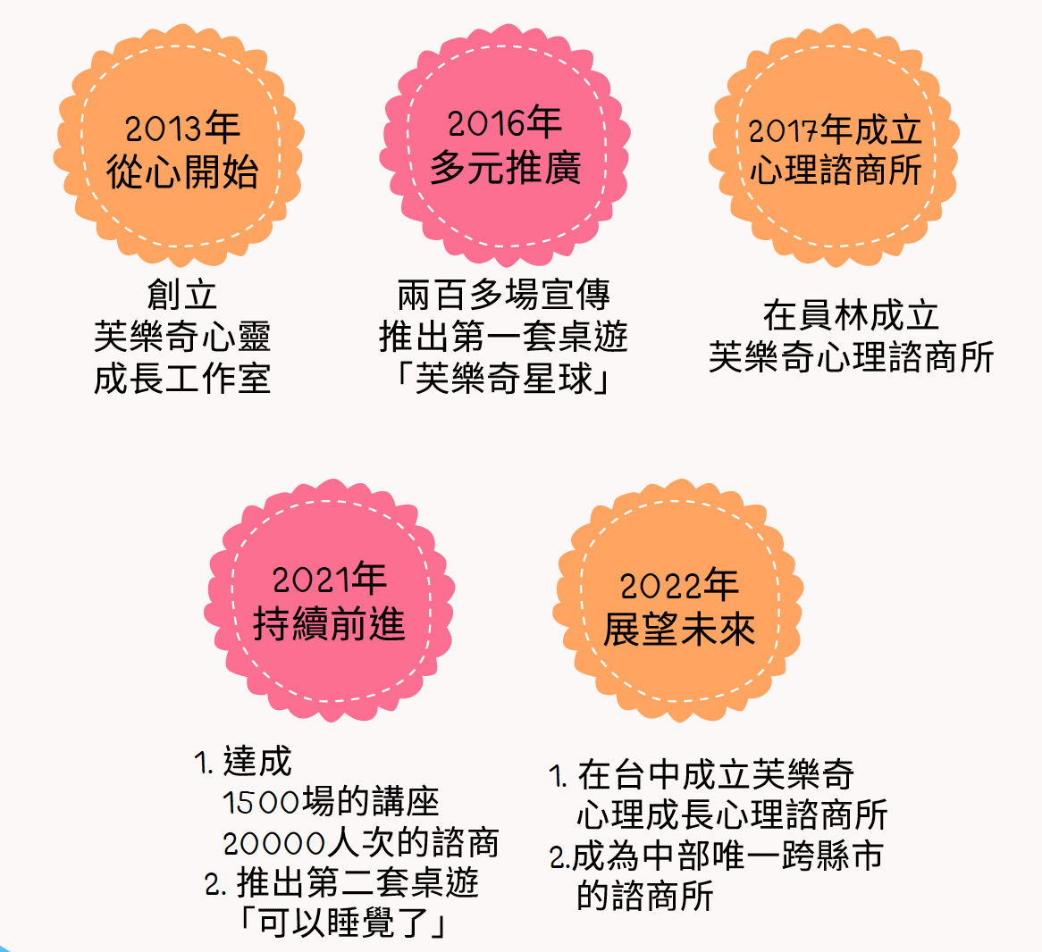
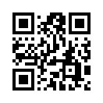
認識芙樂奇心理諮商所
認識芙樂奇

Slide 5
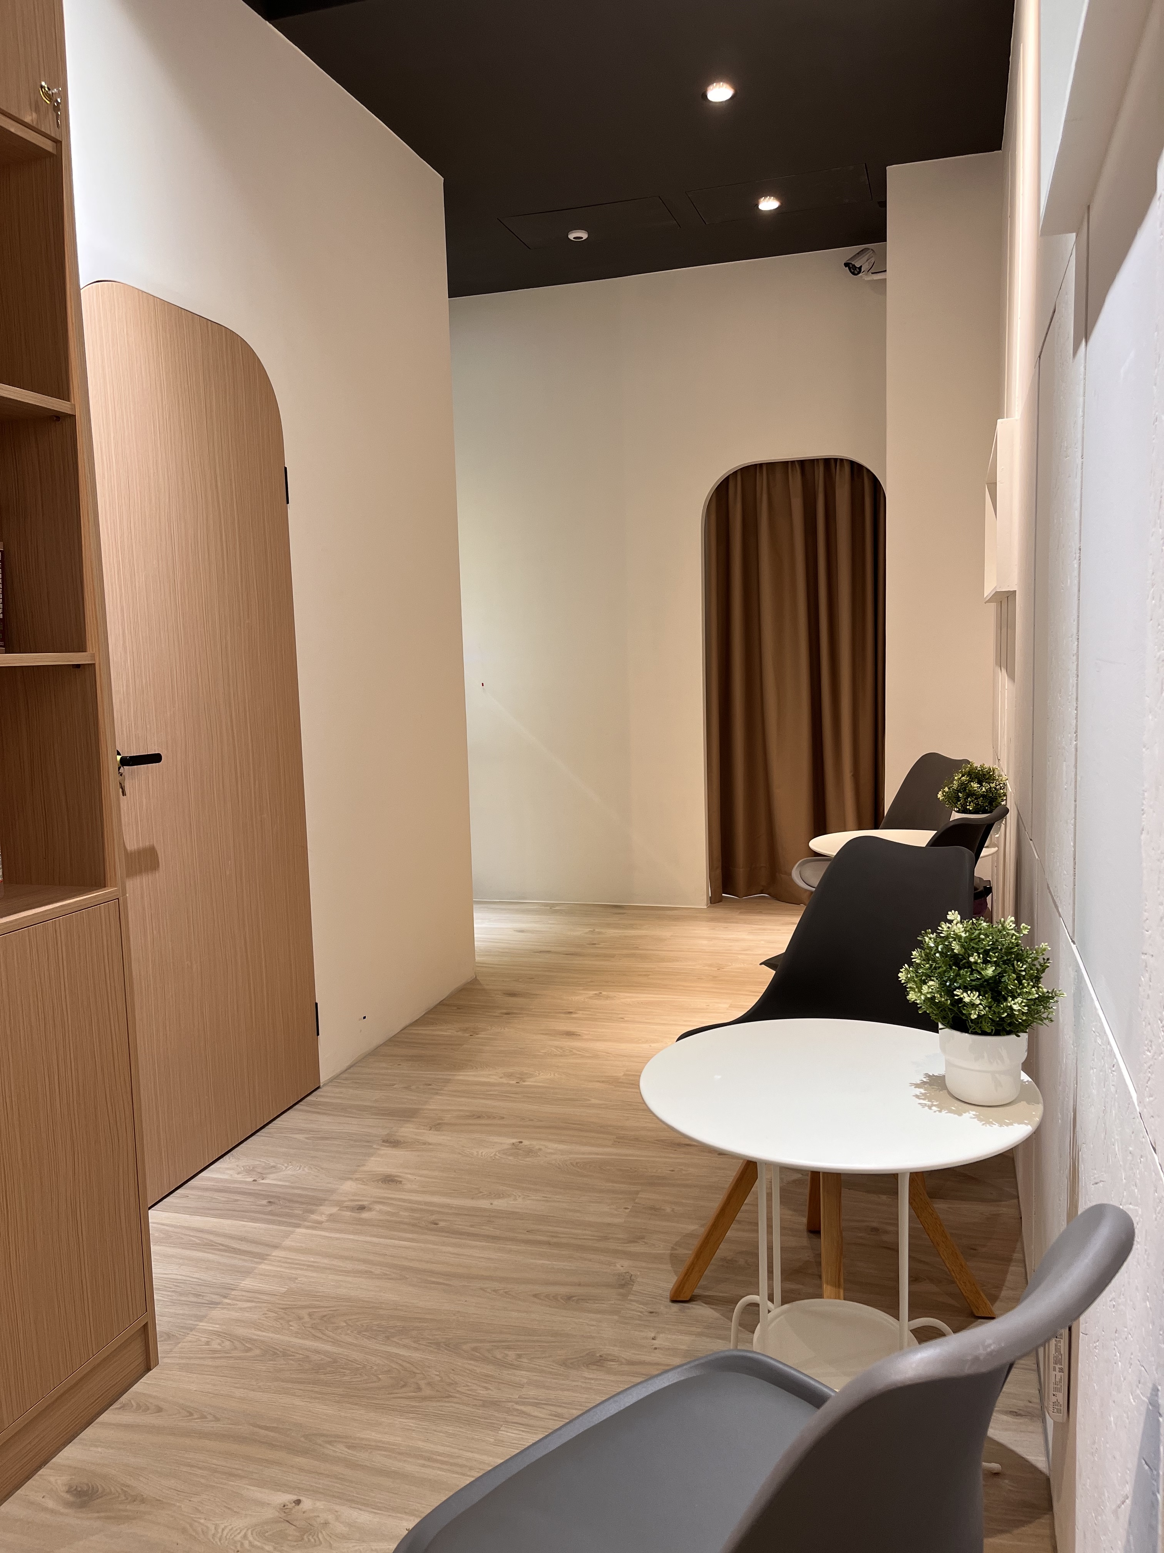
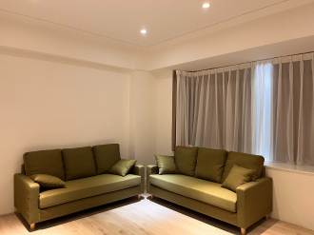
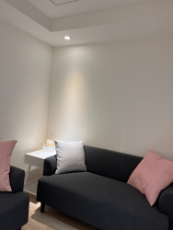
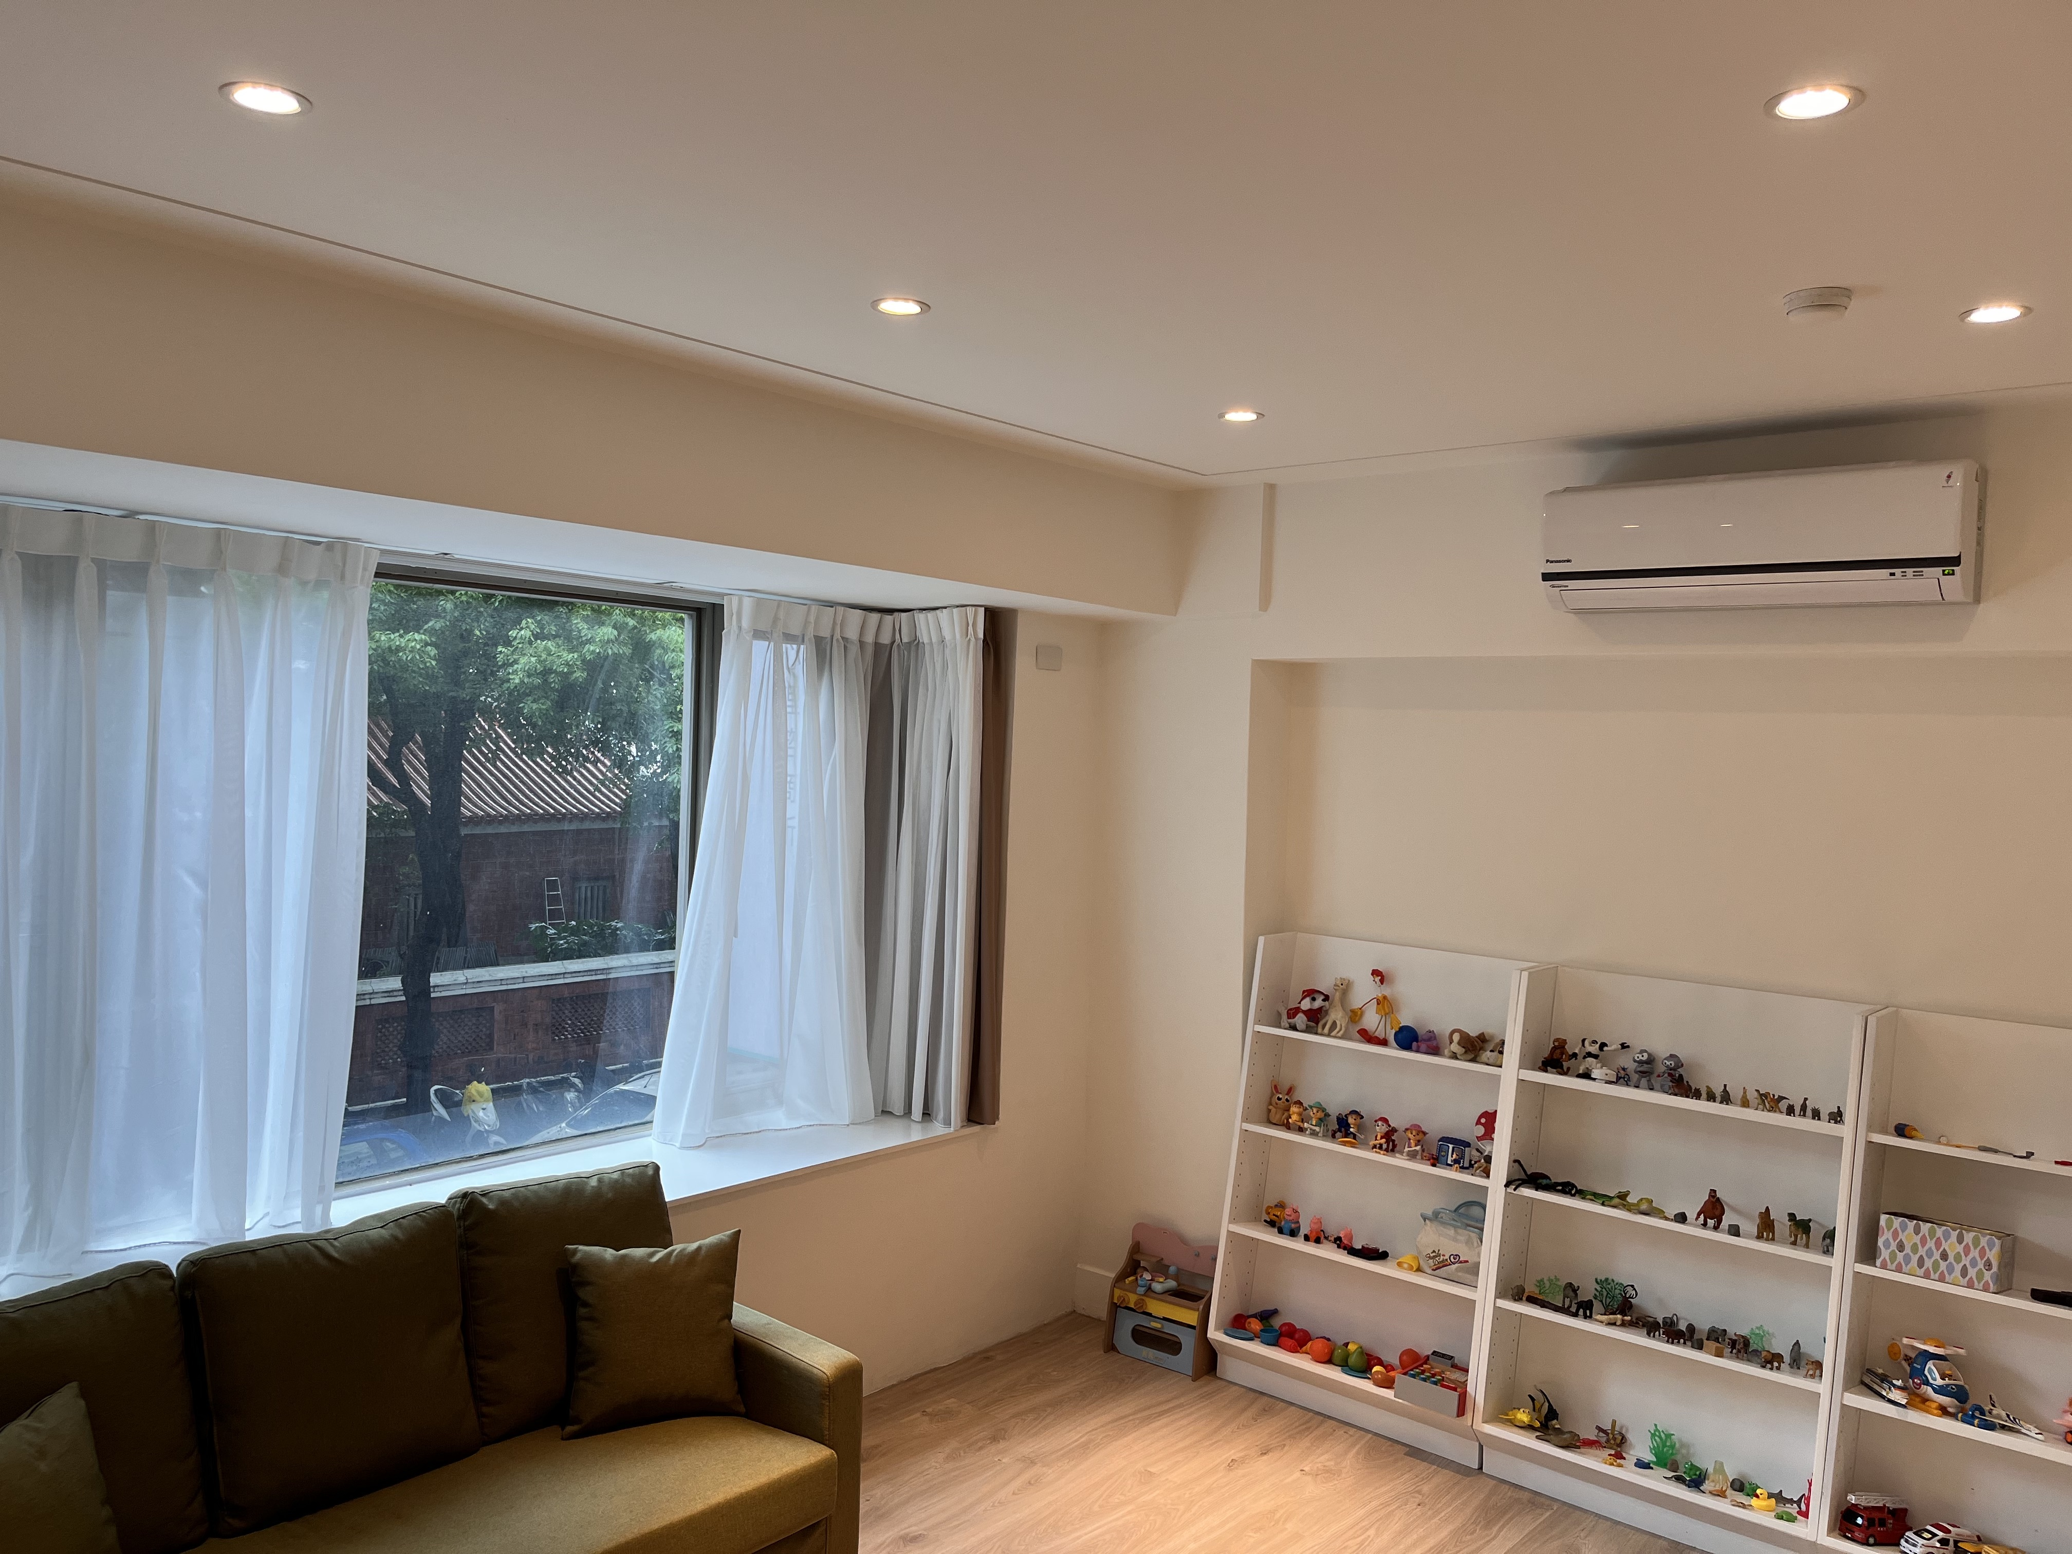
關於芙樂奇-台中諮商所空間

Slide 6
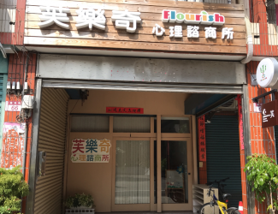
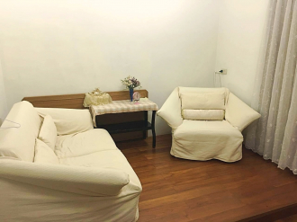
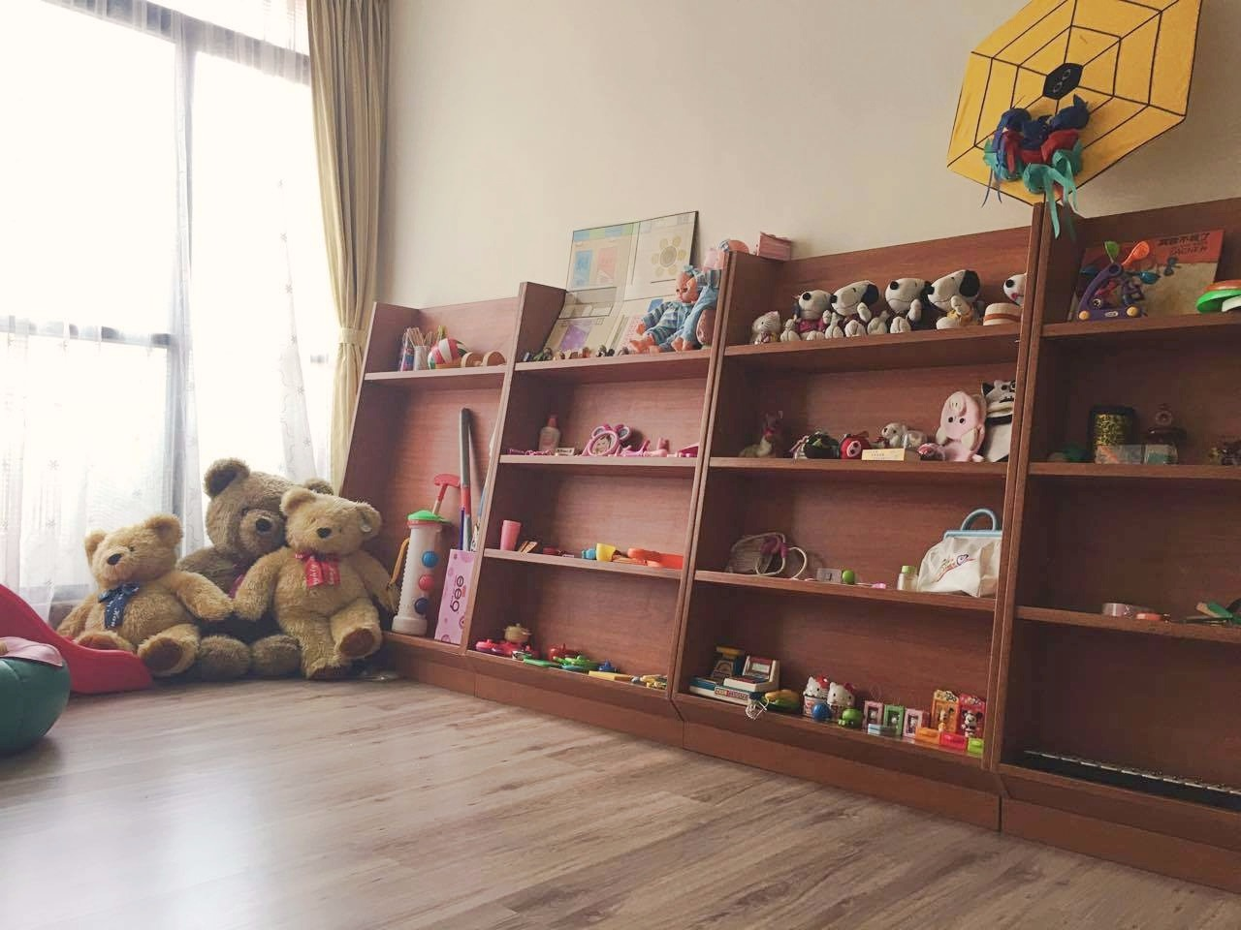
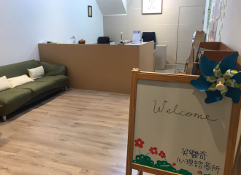
關於芙樂奇-彰化諮商所空間

Slide 7
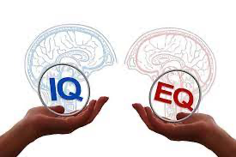
本日課程
概念釐清篇：
兩性交往是什麼？
兩性交往怎麼說？
操作篇：
情緒教練四步驟
Q&A時間

Slide 8
兩性關係的範圍
性、喜歡與愛
性取向：
兩性與平權
多元性別
新興議題

Slide 9
兩性教育常見迷思

Slide 10
迷思一：
孩子長大就知道
現代社會中，
「性」的訊息既氾濫又易得，
在缺乏父母教導下，
孩子很可能學到錯誤的資訊。

Slide 11
迷思二：
教孩子性知識
等於鼓勵他們去做
其實當孩子懂得越多，
他們反能更能謹言慎行。

Slide 12
研究顯示--
性教育不會致使性活動增加，反而會增加較安全、較正面的兩性互動。
研究顯示—
較常跟父母談性的青少年，其發生性行為的年紀比較晚，性態度跟父母比較接近，比較願意在性行為時使用保險套。
Notes:
12

Slide 13
迷思三：
孩子不願意
和父母討論「性」
其實通常是父母的態度，
使孩子只能沉默，不敢提問，
於是讓同儕團體或大眾媒體
成為孩子性知識的主要來源。

Slide 14
迷思四：
性教育是學校的責任
其實，家庭是性教育的起點
父母是孩子性教育最好的老師。

Slide 15
迷思五：
父母一定得有豐富性知識，
才能教育子女
孩子並不需要性教育專家，
只希望父母有意願，
能與他們一起討論性問題。

Slide 16
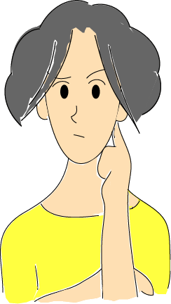
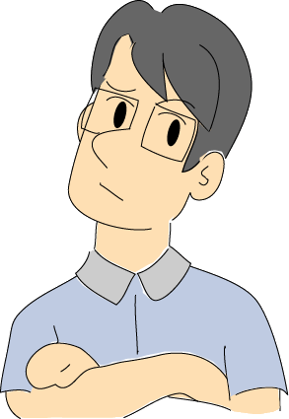
「直接」詢問容易起衝突
孩子不可能跟您說實話，
如果孩子說出來的答案非您所期待，
您很難忍住不生氣的。
有時的確很難忍住不發怒！
總不能叫我完全不談這件事吧！就是關心孩子才想了解他的狀況呀！

Slide 17
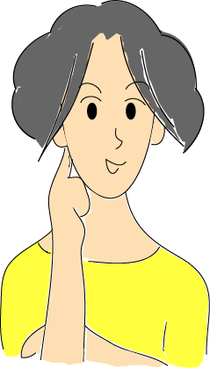
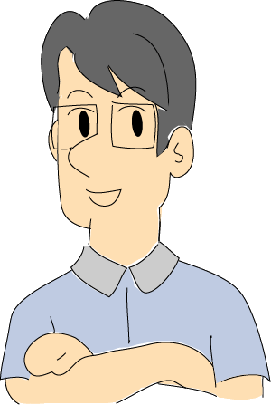
「間接」詢問容易開啟討論
討論孩子班上同學的情形
相關的報紙新聞、電影情節等！
新聞報導的確是個很好的切入管道！
雖然是討論孩子同學的情況，但從中我們也溝通了許多對兩性交往的觀念呢！

Slide 18
父母對家庭性教育應有的認識
性從出生就開始
家庭有其特有的性教育情境
子女性態度受父母影響最大
家庭起源於婚姻，婚姻奠基於愛

Slide 19
談的原則
本身要能輕鬆談、不臉紅。
使用正確語詞、誠實回答。
避免說教式
營造談天的氣氛。
確認孩子的意願。
清楚自己的底限。

Slide 20
情愛篇

Slide 21
請想出以下的東西
你20歲，幸福的家
你30歲，幸福的家
你40歲，幸福的家
你50歲，幸福的家

Slide 22
與孩子談性說愛的好處是？
不會在網路上亂找資訊
BDSM
對孩子的概念較能掌握
網友
數位性別暴力

Slide 23
愛情三元論
親密
浪漫之愛
伴侶之愛
承諾
責任
熱情
虛幻之愛

Slide 24
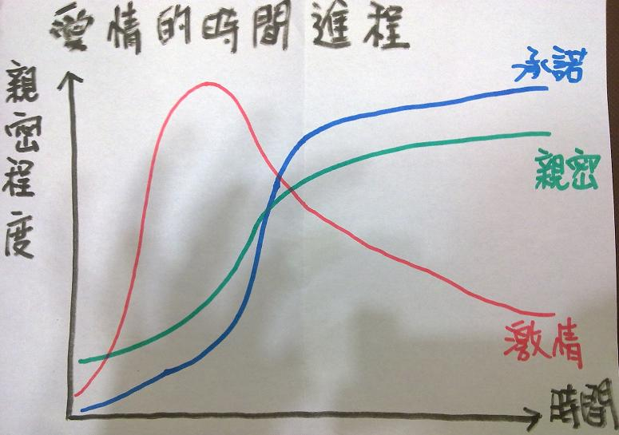
隨著時間過去……

Slide 25
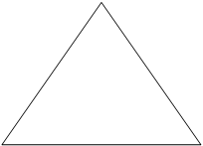
年輕人的愛情
親密
熱情
承諾
責任
Notes:
將愛情畫為一個三角形，激情、親密與責任奉獻各畫成一個圓形，分居三角形的三個角落，三個角落上面的成分比例變動的時候，三角形的重心會移轉，愛情的形態、風貌也跟著改變。這種三合一的愛情稱為完美之愛。愛情的動態性，認為愛會隨著時間的改變而改變。例如20歲到40歲的轉變為激情會漸漸退去，而責任奉獻則會大幅的增加。換句話說愛情所以能夠天長地久，責任奉獻乃是最主要的因素。理想的愛情應該是三者皆備，並且是合而為一的。

Slide 26
愛的創意GO!GO!GO!
性＝愛？
愛一個人，
一定要用性行為來表現你對他的愛嗎？
有沒有其他方式可以向對方表示你的愛呢？

Slide 27
多元性別篇

Slide 28
你喜歡？或不喜歡？

Slide 29
你有性別刻板印象嗎？
內隱關聯測驗（ＩＡＴ）
爆紅韓國健身教練：池妍玉

Slide 30
名詞知多少？
性別認同
性取向
生理性別
性別氣質
LGBT
酷兒
性別光譜

Slide 31
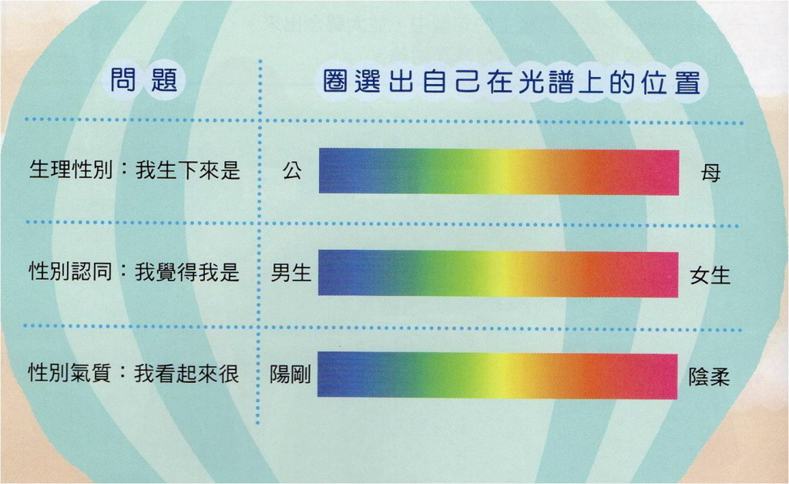
多元性別

Slide 32
迷思
不是具有「陰柔」特質的生理男性就一定是同志！關於「多元性別」常見的 3個迷思！
「性向」和「性別認同」其實是兩件事
同性戀並不是「一個群體」，其實很多同性戀「比異性戀還異性戀」
「恐同」其實不算歧視

Slide 33
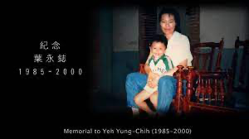
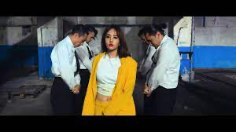
為什麼我們要關注？
Notes:
https://www.youtube.com/watch?v=iVFXgxl4CA0

Slide 34
數位性別暴力篇

Slide 35
你有聽過這些嗎？
老司機上車
復仇式色情
陳冠希豔照門。
羅志祥網愛影像外流。

Slide 36
2009年羅志祥遭週刊爆料，一名女網友Fanny稱兩人在交友網站認識後，就互加MSN發展網戀。爆料中更表示小豬常裸上身與女網友在網上聊天，話題常是一些「露骨」私密内容，甚至常收到小豬的手機簡訊，內容多是一些甜言蜜語，但才沒多久小豬就對她漸行漸遠，女網友憤而投訴周刊，爆料暗指羅志祥是個花心大少。當時羅志祥則表示「這根本就是個騙局」，並稱女網友長得像Selina才會有點心動，但後來發現Fanny的動機不單純才會急踩煞車。

Slide 37
數位/網路性別暴力之定義
行政院 109 年 10 月 14 日推動跨部會數位/網路性別暴力 防治第 2 次研商會議決議辦理。
定義：
透過網路或數位方式，針對性別而施加他人之暴力或不成比例地影響他人，包括身體、心理或性之傷害、痛苦、施加威脅、壓制和剝奪其他行動自由等。

Slide 38
數位/網路性別暴力之類型
１、網路跟蹤
２、惡意或未經同意散布與性/性別有關個人私密資料
３、網路性騷擾
４、基於性別貶抑或仇恨之言論或行為
５、性勒索
６、人肉搜索
７、基於性別偏見所為之強暴與死亡威脅
８、招募引誘
９、非法侵入或竊取他人資料
１０、偽造或冒用身分

Slide 39
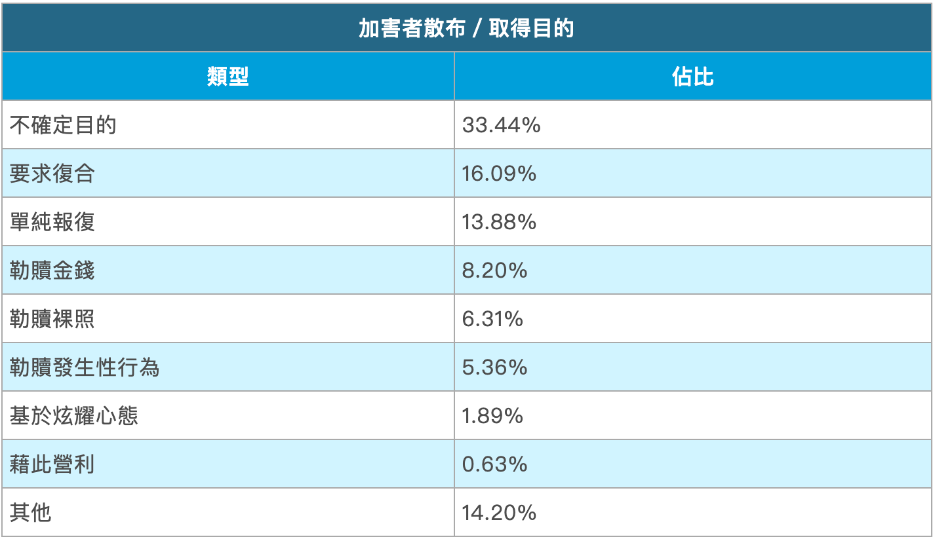

Slide 40
性威脅
男孩
誘餌影片
要求該青少年通過直播進行同樣的操作
擷取畫面、Zoom加入惡意軟體，獲得裸照
威脅青少年
數分鐘完成。

Slide 41
性威脅
女孩
控制手段：
建立不健康的親密關係（如很快使用老公、老婆方式稱呼彼此）
孤立兒少的方式（不要告訴他人我們的聯繫）
依賴加害人
提供工作（模特兒、拍攝）
威脅自傷或自殺（關係、情感勒索）
拍下裸露或是性相關的圖片
時間較長。

Slide 42
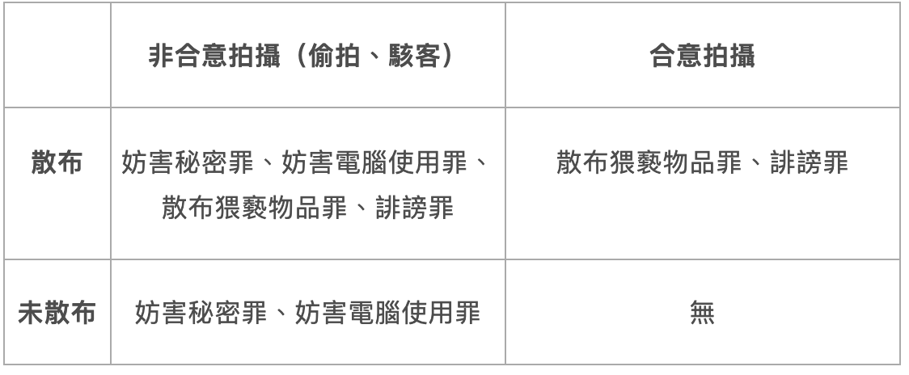
實務困境
合議拍攝機率高：
許多被害者與加害人曾建立親密關係，影像是在情感的基礎下合意拍攝。
但同意拍攝絕不等於同意被散布。

Slide 43
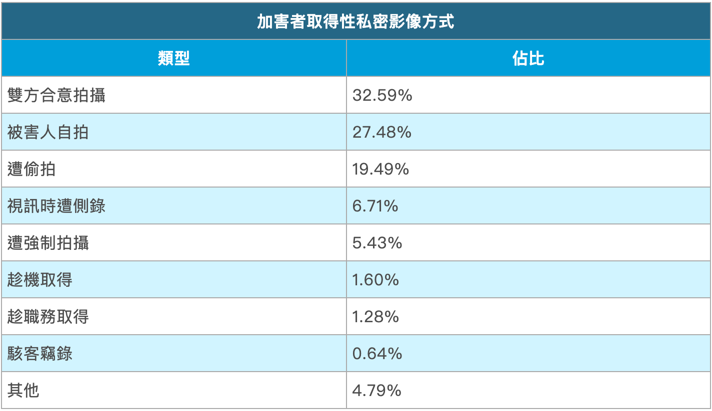

Slide 44
困境
保護法益紊亂：
缺乏以「未得同意散布性私密影像」為核心的刑事制裁，且現行刑事法律的保護法益紊亂。
刑期短：
在實務方面，台大法律系許恆達教授在論文中表示，針對此種類型的犯罪，法院多判處6個月以下有期徒刑，加害者可以易科罰金來代替服刑

Slide 45
現有資源與限制
資源：
跨部會整合平台：警政機關雖可透過iWIN協助被害者將影片下架。
法條：協助未成年和特定身分的受害人。
家庭暴力防治法
兒童及青少年性剝削防治法
限制：求助無門的死角
在不知道加害人是誰（如駭客入侵、偷拍案件）
成年人

Slide 46
立法現況
洪孟楷、陳玉珍、李貴敏：《侵害個人性私密影像防制條例》（採用婦女救援基金會的草擬的版本為基礎）
蘇巧慧：《性隱私侵害防制條例》
賴品妤、林楚茵：《性隱私影像侵害犯罪防制條例》
3個版本都規定：
立即下架：網路平台或是電信業者，如果得知自家的軟體或平台上有侵犯性隱私的內容，必須在24小時內先「下架」。
保存證據：3個版本都規定移除後必須保存至少3個月（蘇巧慧版本要求保存3個月；洪孟楷、賴品妤版本要求1年）。

Slide 47
可以怎麼做-五不四要
避免數位性別暴力的「五不」防護守則：
1.不違反意願：不可強迫他人拍攝或傳送影像。
2.不聽從自拍：不要聽從引誘拍攝自己的影像。
3.不倉促傳訊：傳送訊息及影像前應再三確認。
4.不轉寄私照：收到他人私密照，轉傳即違法。
5.不取笑被害：取笑或檢討被害人是更大傷害。

Slide 48
親子溝通篇

Slide 49
認知（前額葉）
情緒（邊緣系統）
語言、思考的組織、排序
專注力
記憶力
監控自己言行的能力
情緒辨識（identity）
情緒的分化
煩躁
情緒覺察（察言觀色）
情緒因應
依附關係：不安全依附-矛盾依附
關係建立
衝突管理
關係修復
做得好被關心、認同
不假設、推測
協助描述客觀事實
不評論他人特質
吵完架可以修復
不用討好
我也有……責任

Slide 50
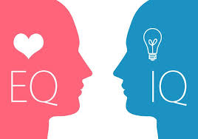
情緒教練的重要性
這些目標無法透過「紀律」訓練獲得。
所以我們需要「情緒教練」

Slide 51
情緒哲學
 | 幫忙解決 | 不幫忙解決
接受情緒 | 教練型 | 放任型
隱藏情緒 | 不予理會 | 不以為然

Slide 52
ＥＱ是甚麼？！
情緒辨識
情緒覺察
情緒因應

Slide 53
情緒教練4步驟
1.覺察孩子的情緒
2.協助孩子表達/標示自己的情緒
3.同理及理解
4.設定限制及問題解決

Slide 54
Gottman：
先處理情緒
再處理問題

Slide 55
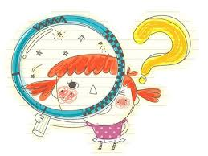
一、情緒辨識
1.情緒表情
2.語調
3.接觸
4.身體姿勢
焦慮
失望
開放性姿勢VS封閉性姿勢

Slide 56
學習讀心術

Slide 57
一、覺察情緒表情
生氣
皺眉，且眉毛向下
眼框縮小
雙脣微閉

Slide 58
試著練習讀心術

Slide 59
二：協助孩子說出情緒
六歲以下，可以示範說出自己的簡單情緒「開心」「生氣」「難過」
六歲以上，你可以嘗試使用更複雜的情緒詞彙，讓孩子覺得說感覺是「沒問題的」

Slide 60
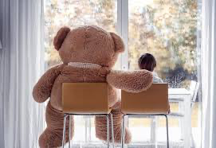
三、回應情緒
重述語句的魔力：陪伴
你把那東西拿起來搖一搖！
你摸摸這個東西。
我聽到你跳了四下！
不要怎麼回：
不判斷
不過度積極鼓勵
不建議
不中斷
芙樂奇心理諮商所

Slide 61
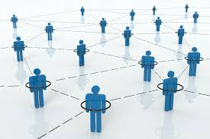
建立信任-有效回應是關鍵！
建立情緒連結與信任
溝通三種型態
接納型溝通，加分
對立型溝通，扣分
迴避型溝通，扣分

Slide 62
一、接納型回應
被動型回應：不說話，但姿勢或行為有改變。
低能量回應：能達成對方的要求。
例：Ａ：幫我接電話。Ｂ：好了。
專注型回應：簡單的單字或句子回應對方。
例：Ａ：幫我接電話？Ｂ：好啊！有需要注意什麼嗎？
激勵型回應：彼此投入對話，眼神能有接觸。
遊戲型回應：充滿熱趣跟精神的回應跟動作。

Slide 63
二、對立型回應
輕蔑的：較強烈的無理、缺乏尊重。
你真的很沒用。你的做法不會有用的啦！
好辯的：否定任何對方所說的內容。
你講的沒錯，但是我覺得我的經驗你要聽。我們經過一些事情，講給你聽的就是有道理的，為你好。
跋扈的：嘗試透過強勢來掌控對方，讓對方順從。
批評的：攻擊對方的人格特質，或是固定的行為。
你每次都是這樣，無精打采的，懶散！
防衛的：無論對方怎麼說都覺得自己沒有問題。
你說我也遲到，你沒有想過我有其他事要處理嗎？

Slide 64
三、迴避型回應
全神貫注型：
例：A ：幫我聯絡簿簽名 Ｂ：（看手機不回應）
打岔型：
例：A：幫我聯絡簿簽名。B: 我剛剛跟你說要丟垃圾，你丟了嗎？
漠視型：
對於對方的說話，沒有言語或行動上的回應。

Slide 65
衝突中毀滅性的溝通：四騎士
防衛
我哪有，你才是…….
築高牆
肢體、語言都沒回應
輕蔑
（嘴角翹起來、翻白眼）
抨擊
你都…….，你是………

Slide 66
四騎士與解毒劑
抨擊（criticism）
溫和起始
防衛
（Defensiveness）
承認責任
輕蔑
（contempt）
建立激賞的文化
築高牆 （stonewalling）
進行自我安撫
芙樂奇心理諮商所

Slide 67
四騎士與解毒劑
四騎士：抨擊 VS 解毒劑：溫和起始
描述事件：我看見/我聽見
陳述自己感受:我覺得/我感覺
建設性的期待:我希望/我期待
範例：
剛剛在做事的時候，你那兩三次突然問我你的功課怎麼寫。
我會有點不耐煩，因為爸爸很難專心，一但專心下來被打斷我會覺得很挫折。
我需要完整的時間跟你討論，等一下8點我們來講好嗎？

Slide 68
2. 四騎士：防衛 VS 解毒劑：表達責任
這件事我有 一些/部分的責任，我對沒把電話內容傳達清楚要負責。
範例：
剛剛溝通時，我態度的確不太好。
我剛剛的確比較著急。

Slide 69
3. 四騎士：輕蔑 VS. 解毒劑：建立感激文化或. 說明自己的需求
三明治法則：
謝謝你…/我需要…/謝謝你…
我很謝謝你真的長大很多，不過我希望最近你常常一直自己關在房間中，可以讓我知道該怎麼幫忙你。爸爸還是很愛你。

Slide 70
4. 四騎士：築高牆 VS 解毒劑：自我安撫
暫停法：time out
平時可討論：緩衝空間、緩衝時間
深呼吸：4610
吸氣4秒鐘
呼氣6秒鐘
持續10分鐘

Slide 71
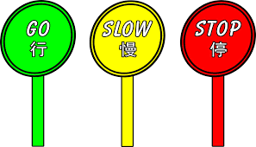
第四步：設定限制及問題解決
同理/反應情緒
明確說明限制
給予替代方案

Slide 72
行為管理策略—替代方案
教導適當的發洩方法
可以握拳，可是不要讓別人看到
安全空間內的發洩
轉移注意力
出去走走
喝口水，放鬆一下
替代策略
給予其他任務：第二喜歡的事項

Slide 73
我們要給孩子什麼
1*1*1*………………..=1
1.1*1.1*1.1………….>1
我們做不到，
是「不想」還是「不能」？

Slide 74
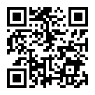
~Thanks for your attention~
台中北屯：芙樂奇心理成長心理諮商所
彰化員林：芙樂奇心理諮商所
學生輔導工作—個別輔導.團體輔導.營隊活動
教師專業知能—家庭教育.輔導知能.特殊教育
家長親職教育—親職講座.桌遊活動.親子共學＋
psflourish@gmail.com
邱惠振心理師

